Slide 1
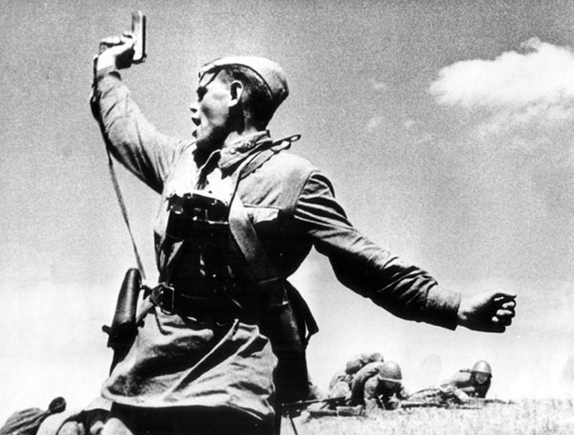
Сценарий мероприятия на 22 июня. «Долгие вёрсты победы» Цель: воспитывать у детей чувство личного сопереживания тем, кто воевал на фронтах в годы ВОВ и служил Родине в тылу, чувство гордости за свою страну, жившие в ней поколения наших предков и родной народ. Задачи: закрепление и углубление знаний о жизни нашего народа в годы Великой Отечественной Войны, развитие и воспитание патриотических чувств на примерах героизма солдат нашей армии, храбрости и мужества народа. (Звучит военная песня 22 июня ровно в 4 часа) 22 июня 1941 года. Страшная дата. День, когда для миллионов жителей нашей огромной страны рухнули все планы на будущее — каникулы, экзамены, свадьбы… Вся жизнь перевернулась. Все поникло, ушло куда-то очень далеко, в прошлое, перед зловещим словом ВОЙНА. Самая короткая ночь России, ночь мужества, воли, бесстрашия И не было в мире темнее и короче. Этой тяжелой июньской ночи. (звучит музыка Ю.Левитан священная война.) Война беспощадна, война кровожадна, Война разбивает сердца, Война оставляет шрамы и горе, Война никому не нужна... Весь народ от мала до велика, поднялся на защиту своей Родины. По всей стране передавался из уст в уста призыв - «Родина - мать зовет» Путь к Победе был долгим и трудным. Каждый день войны - это кровь и смерть, боль и горечь утрат. Дети читают стихи: Большое множество свечей Горит сегодня в церкви, В день памяти и скорби Пришли друзья, соседи.

Slide 2
Мы помним обо всех, И историю чтим, И образ ушедших людей Мы искренне в душах храним. ****** Утром спит еще страна. Прогремело вдруг: «Война!» Все исчезли с лиц улыбки, Стала жизнь вдруг очень зыбкой. Посерело все вокруг, Стал солдатом лучший друг, Все уходят на войну Защищать свою страну. Много жизней унесла Та проклятая война. Грусть и скорбь в глазах людей, Горе в сердце матерей. ****** В день тяжёлый памяти и скорби, Как над свечкой восковой дымок, Вьётся тихо, жалостно и гордо Маленький печальный поздравок. Были в жизни разные потери — Их восполнить сложно. Только вновь Остаётся в божью милость верить, Опираясь на его любовь! Память нужно бережно хранить, Но при этом, как и прежде, — жить! - На войне погибло 13 миллионов детей. Мы должны помнить их всех: сожженных, расстрелянных, повешенных, убитых и бомбой, и пулей, и голодом и страхом. - Более 20 миллионов советских людей погибло в той страшной войне - каждый 8 житель нашей страны. Миллионы беззащитных людей замучены, расстреляны, задушены в газовых камерах фашистских концлагерей. Светом любви нашей, скорби нашей пусть озарятся имена павших героев.

Slide 3
Дети читают стихи ****** Никогда не говори никогда — Ведь бывает и так иногда, Как будто нажал кто на паузу. И в прошлом осталось счастье, А на смену явилось ненастье. И как же тогда пережить, Как душу себе не травить? Не думай, не плачь — отпусти. И свечку в знак скорби зажги. ****** В день июньский страшная беда Разразилась много лет назад. И вопрос зависнет навсегда — Кто был прав, а кто был виноват. Не забудь ошибок прошлых лет, В этот день героев помяни. Ничего важней на свете нет, Чем все то, что сделали они. По всей нашей необъятной стране в каждом городе или деревне, поселке или селе - всюду высятся памятники, монументы с высеченными именами погибших воинов. Есть много братских могил, могил неизвестных солдат и в других странах, к которым люди - родные и незнакомые - возлагают цветы, отдавая тем самым дань памяти погибшим. ******* Мы не будем песни петь, И плясать не будем, Нам положено скорбеть Об ушедших людях. Пусть же пухом им земля, А цветы живые Скажут им за нас, друзья: Спите, дорогие!

Slide 4
****** День скорби, как чёрная дата, Мы всех будем помнить, и чтить, Кто молод был и отдал жизни, Хоть тоже хотелось им жить. Давайте же будем стараться, Чтоб не повторилась война, Ведь кровью уже доказали Что больше она не нужна. Посмотрите на вечный огонь — Он в сердцах, беспокойных и юных. Вечный подвиг и вечная боль, И звенят опалённые струны... Память! Ей мы навеки верны. Дорогие, суровые лица... И война не должна повториться! - (Звучит песня «вечный огонь».) Над могилой в тихом парке Расцвели тюльпаны ярко. Вечно тут огонь горит, Тут солдат советский спит. Мы склонились низко-низко У подножья обелиска, Наш венок расцвёл на нем Жарким пламенным огнём. Мир солдаты защищали, Жизнь они за нас отдали. Сохраним в сердцах своих Память светлую о них!

Slide 5
(Зачитывает записку из «Говорят погибшие герои» текст из книги): Завтра я умру, мама. Ты прожила 50 лет, а я лишь 24. Мне хочется жить. Ведь я так мало сделала! Хочется жить, чтобы громить ненавистных фашистов. Они издевались надо мной, но я ничего не сказала. Я знаю: за мою смерть отомстят мои друзья — партизаны. Они уничтожат захватчиков. Не плачь, мама. Я умираю, зная, что все отдавала победе. За народ умереть не страшно. Передай девушкам: пусть идут партизанить, смело громят оккупантов. Наша победа недалека! Эту записку написала партизанка Поршнева 29 ноября 1941 года. Она не боялась смерти, она верила в победу, в свой народ, в свою страну. В сердцах навеки, навсегда, Мы за Победу благодарны, В то утро началась война, За мир солдаты наши пали. Так не забудем же друзья, Тот день, тот час, тот вечный миг, За что сражались все тогда, За жизнь, за мир благодарим! звучит песня « День победы»

